Slide 1
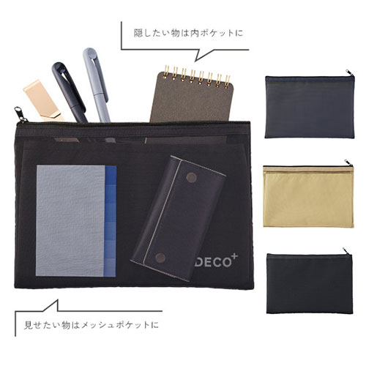
【提案書】
セパレートメッシュポーチ
特徴
表にメッシュ、裏にはっ水性抜群のテントクロスを使った2層構造によるセパレートポーチ。小物の仕分けに便利な3つの内ポケット付きで、文具ポーチやコスメポーチなど多用途で使えます。
納期
納期スペース
仕様
カラー展開：全3色
素材：ポリエステル他
サイズ：縦150×横230×奥15mm
包装：台紙、ＰＰ袋入
お見積
お見積りスペース

